Slide 1
Этиопатогенез, диагностика, классификация сагиттальных аномалий у детей
Федеральное государственное бюджетное образовательное учреждение высшего образования «Красноярский государственный медицинский университет имени профессора В.Ф. Войно-Ясенецкого» Министерства здравоохранения Российской Федерации Кафедра-клиника стоматологии ИПО
Выполнила ординатор
кафедры-клиники стоматологии ИПО
по специальности «ортодонтия»
Миреева У. С.
рецензент к.м.н., доцент Тарасова Н. В.
Красноярск, 2019

Slide 2
Цель
Получить и усовершенствовать
знаний по разновидностям
сагиттальных аномалий
окклюзии зубных рядов с
учетом возрастных
особенностей детского
организма и
проанализировать методы их
лечения.

Slide 3
Актуальность проблемы
Сагиттальные аномалии окклюзии зубных рядов составляют 33-34% всех зубочелюстных аномалий. Эти сложные деформации лицевого скелета, обусловлены неблагоприятными генетическими, врожденными и средовыми факторами, в свою очередь, вызывают различной степени тяжести морфологические, эстетические и функциональные нарушения: жевания, глотания, речи, внешнего дыхания , нарастающий с возрастом косметический дефект, изменения функции.

Slide 4
Аномалии прикуса в сагиттальной плоскости

Slide 5
Классификация
Различают удлиненные или укороченные зубные ряды.
При удлинении зубного ряда обычно наблюдаются
сагиттальная щель между резцами, протрузия зубов,
тремы.
Укорочение зубных рядов чаще сочетается с
ретрузией передних зубов, их тесным положением и
глубоким резцовым перекрытием. Об удлинении и
укорочении зубных рядов судят, определяя их общую
длину и длину переднего отрезка зубной дуги.

Slide 6
Аномалии в сагиттальной плоскости
Дистальный прикус имеет несколько форм:
1) Верхняя челюсть относительно нормально развита, а нижняя вследствие каких-либо патологических условий развития мала.
2) Нижняя челюсть имеет относительно нормальную величину, но верхняя челюсть отличается чрезмерным развитием.
3) Нижняя челюсть мала, а верхняя чрезвычайно развита.
4) Верхняя челюсть отличается компрессией в области боковых зубов и выступанием вперед фронтального участка.
Мезиальный прикус, формы:
1) Нижняя челюсть относительно нормально развита, верхняя — патологически изменена и отличается недоразвитием.
2) Верхняя челюсть имеет относительно нормальную величину, а нижняя челюсть чрезмерно развита.
3) Характеризуется большой нижней челюстью и недоразвитой нижней челюстью.

Slide 7
Классификация аномалий прикуса Энгля

Slide 8
Классификация аномалий прикуса Энгля
I класс – нейтральный прикус
Характеризуется нормальным соотношением челюстей, которое определяется по расположению мезиально-щечного бугра первого моляра верхней челюсти при центральной окклюзии (этот бугор должен попадать в поперечную бороздку между щечными буграми первого моляра нижней челюсти). При этом могут наблюдаться аномалии положения отдельных зубов или патологии в переднем отделе зубного ряда.
II класс – дистальный прикус
При смыкании зубов мезиально-щечный бугор верхнего шестого зуба (первого моляра) проецируется спереди от бороздки между щечными буграми нижнего шестого зуба. При этом фронтальные зубы могут быть наклонены вперед (первый подкласс) или назад, в сторону полости рта (второй подкласс).
III класс – мезиальный прикус
Для него характерно выдвижение нижней челюсти вперед, при этом мезиально-щечный бугор верхнего первого моляра расположен сзади от межбугровой борозды первого моляра нижней челюсти.

Slide 9
Этиология
Основными этиологическими факторами удлинения зубных рядов
являются:
вредные привычки (сосание пальца, карандаша и др.),
нарушение функций дыхания, глотания и речи,
наличие сверхкомплектных зубов, макродентия.
К укорочению зубных рядов приводят:
кариозное разрушение проксимальных поверхностей коронок зубов,
ранняя потеря временных и постоянных зубов,
ретенция отдельных зубов,
частичная адентия, микродонтия, ретрузия передних зубов (в результате вредных привычек, задержки смены временных резцов и др.),
неправильное расположение зачатков зубов и прорезывание их вне дуги.

Slide 10
Диагностика
Диагноз устанавливают на основании:
клинического обследования,
изучения диагностических моделей челюстей (по Коркхаузу, Нанце, Пону, Фусу, Шварцу, Шмуту, Хорошилкиной и др.),
антропометрических измерений,
рентгенологического исследования челюстей и лица.

Slide 11
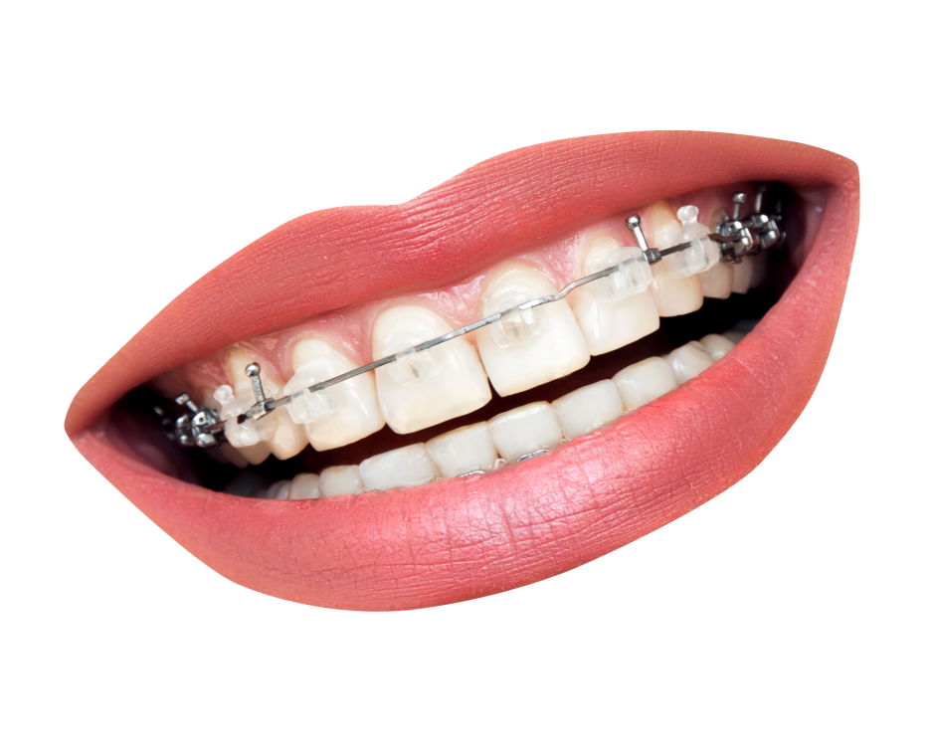
Лечение
Устранение вредных привычек, нормализация функций органов и мышц зубочелюстной системы, укорочение зубного ряда за счет его расширения, ретрузии передних зубов, иногда удаление отдельных зубов (по ортодонтическим показаниям), исправление аномалийного положения зубов и смыкания зубных рядов.

Slide 12
Дистальный прикус (прогнатия)
Лечение комплексное: мышечная гимнастика, аппаратное и хирургическое лечение, протезирование. Последовательность и план лечения вырабатывают с учетом разновидностей дистального прикуса, возраста больного и других факторов.

Slide 13
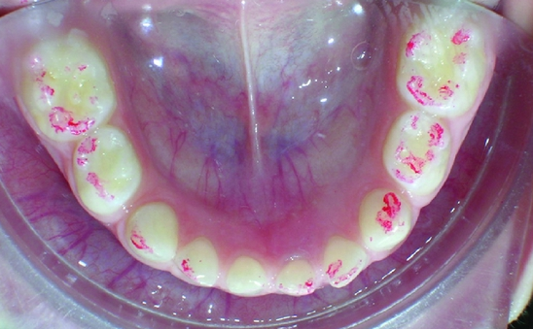
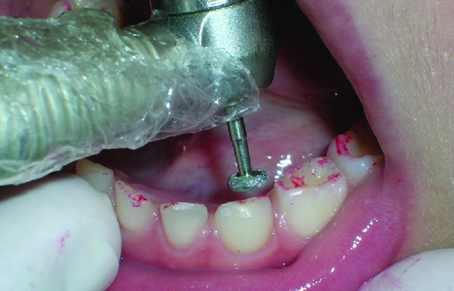
Дистальный прикус (прогнатия)
В раннем детском возрасте до прорезывания зубов лечение заключается в правильном вскармливании, предупреждении и устранении вредных привычек.
В период молочного прикуса назначают витаминизированную полноценную твердую пищу. Применяют гимнастику для усиления функции наружных крыловидных мышц, круговой мышцы рта и мышц щек. При необходимости производят сошлифовывание бугорков молочных моляров для свободного перемещения и скольжения нижней челюсти вперед.

Slide 14
Дистальный прикус (прогнатия)
При выраженной аномалии с трехлетнего возраста применяют аппаратное лечение.
Для устранения вредных привычек применяют сеточку в области неба, вестибулярную дугу с накладкой, укрепляя их на вторых молярах, съемную пластинку с кламмерами или вестибулярную пластинку Кербитца или Шонхера.
При движении нижней челюсти усиливается давление нижней губы на пластинку и через нее на верхние резцы. Из-за неприятных ощущений от пластинки ребенок выдвигает нижнюю челюсть, что способствует ее росту и увеличению полости рта. Для усиления действия к вестибулярной пластинке с накусочной площадкой для нижних резцов присоединяют лицевую дугу. Действие усиливается за счет резиновой внеротовой тяги с опорой на голове или шее.

Slide 15
Дистальный прикус (прогнатия)
В период молочного прикуса при дистальном прикусе с глубоким перекрытием нижних фронтальных зубов верхними, ограничивающими рост нижней челюсти, прикус в области боковых зубов разобщают при помощи капп, пластинок с накусочными площадками, наклонными площадками, окклюзионными накладками на фронтальные зубы. Применяют также съемную верхнечелюстную пластинку с вестибулярной дугой для перемещения фронтальных зубов назад и устранения вредных привычек . Для расширения в.ч. в боковых участках используют съемную пластинку с пружинами Коффина и с вестибулярной дугой для своевременного смещения передних верхних зубов орально ( Рис. 1).
Рис. 1.
Расширяющая пластинка
с пружиной Коффина

Slide 16
Дистальный прикус (прогнатия)
В период сменного прикуса и в начале постоянного для перемещения верхних зубов орально применяют скользящую дугу Энгля (Рис. 2), коронки Катца с небными накусочными плоскостями, пластинку Шварца с вестибулярной дугой, скользящую дугу с внеротовой тягой, накусочную пластинку Катца.
Расширение верхней челюсти осуществляют стационарной и экспансивной дугой Энгла, съемными пластиночными аппаратами с винтами и пружинами.
Смещение нижней челюсти вперед производят дугами ЭнглЯ, аппаратами Кингслея, Катца, Шварца, Гуляевой.
Рис. 2.
Скользящая дуга Энгля
1- дуга; 2- коронки с трубками; 3- дуга на зубном ряду; 4- резинки

Slide 17
Дистальный прикус (прогнатия)
После окончания роста челюстей иногда применяют хирургическое лечение — удаление верхних первых премоляров с перемещением мобилизованного переднего участка верхней челюсти дистально. Для ускорения и улучшения аппаратного лечения показана компактостеотомия или вакуумная стимуляция, по В. И. Кулаженко, с последующим активным аппаратным лечением.
Длительность устранения дистального прикуса зависит от характера аномалии (зубоальвеолярная или гнатическая), возраста больного, конструкции и качества аппарата, метода лечения. При зубоальвеолярной форме дистального прикуса лечение проводят от нескольких месяцев до полутора лет, при гнатической форме — до нескольких лет до полного формирования постоянного прикуса (иногда с перерывом в лечении — курс лечения обычно рассчитан на полтора-два года).

Slide 18
Мезиальный прикус (прогения)
Лечение общее и местное. Хороших результатов добиваются в раннем детском возрасте. Непременным условием является устранение причин, вызывающих эту деформацию, санация полости рта.

Slide 19
Мезиальный прикус (прогения)
В начальном периоде молочного прикуса применяют мышечную гимнастику, проводят общеукрепляющие мероприятия, направленные на саморегуляцию аномалии. По показаниям тренируют круговую мышцу рта, используя набор для лечебной гимнастики. В дальнейшем проводят массаж альвеолярного отростка верхней челюсти с оральной стороны.

Slide 20
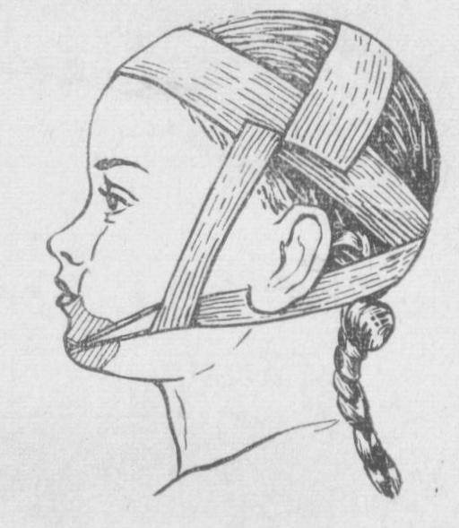
Мезиальный прикус (прогения)
При блокировании верхнего зубного ряда нижними молочными клыками сошлифовывают нестершиеся бугорки клыков (иногда избирательно) и режущие края резцов до установления их в краевом смыкании. Для задержки роста нижней челюсти на ночь применяют подбородочную пращу, фиксированную к головной шапочке или шейной повязке резиновой тягой, идущей в переднезаднем направлении. Внеротовая тяга подбородочной пращи (Рис. 3) наиболее эффективна в периоды усиленного роста нижней челюсти в длину. Целесообразно применять ее у девочек в возрасте 5—7 и 10—13 лет, а у мальчиков в возрасте 5—7 и 12—15 лет.
Рис. 3.
Внеротовая повязка с
подбородочной пращой
и косой резиновой тягой.

Slide 21
Мезиальный прикус (прогения)
С 3-летнего возраста проводят аппаратное лечение. Аппараты выбирают с учетом клинической формы мезиального прикуса. Для освобождения верхнего зубного ряда от блокирования на боковые зубы изготавливают разобщающие прикус пластмассовые каппы, соединенные в переднем участке пластмассовым базисом или металлической дугой. Такие каппы показаны при незначительном перекрытии и ложной прогении. Если у ребенка перекрытие глубокое (более 3 мм), изготавливают назубные каппы с наклонной плоскостью, которая подходит под верхние зубы. Боковые зубы при этом не смыкаются, разобщены. К таким аппаратам относятся каппы Шварца, Бынина, аппарат Брюкля (Рис. 4)
Рис. 4.
Аппарат Брюкля

Slide 22
Мезиальный прикус (прогения)
Во втором периоде молочного прикуса применяют активатор Андрезена — Гойпля, открытый активатор Кламта, моноблок Эшлера, активатор Френкеля с бюгелем, формирователь прикуса Бимлера типа В. Принцип их действия — фиксация перемещенной нижней челюсти в определенном положении (конструктивный прикус) пластинками, прилегающими к внутренней поверхности альвеолярных отростков и оральной поверхности верхних и нижних зубов, действующими как наклонная плоскость. В аппарат могут быть включены винты, дуги, петли для расширения челюсти, устранения аномалий зубов и зубных рядов.
В конце молочного и начале сменного прикуса кроме вестибулярных пластинок применяют активаторы и другие функционально действующие и комбинированные аппараты—аппарат Башаровой, двойную пластинку Шварца регулятор функций Френкеля III типа.

Slide 23
Мезиальный прикус (прогения)
В периоде сменного прикуса при наличии первых постоянных моляров и резцов метод лечения и применяемые аппараты определяются деформацией, состоянием постоянных и молочных зубов. Применяют такие же аппараты, как и в молочном прикусе — аппараты, разобщающие прикус, направляющие коронки, пластинки с небной пружиной на верхнюю челюсть, активаторы. В этот период, несмотря на хороший результат лечения, постоянные передние зубы могут прорезаться в обратном прикусе. Если устранение прогенического прикуса начато в раннем детском возрасте (в 3 года), то при смене зубов постоянные резцы могут прорезаться правильно.
Во второй половине сменного прикуса шире применяют аппаратный метод лечения. При первой и второй формах мезиального прикуса показаны направляющие коронки Катца, каппы Шварца, Бынина, аппарат Брюкля при обратном перекрытии верхних передних зубов нижними на 3 мм и больше. Если резцовое перекрытие незначительное, следует применять пластинку Шварца с пружиной и окклюзионными накладками на первые постоянные моляры или верхнечелюстную пластинку с винтом и распилом по сегментам.

Slide 24
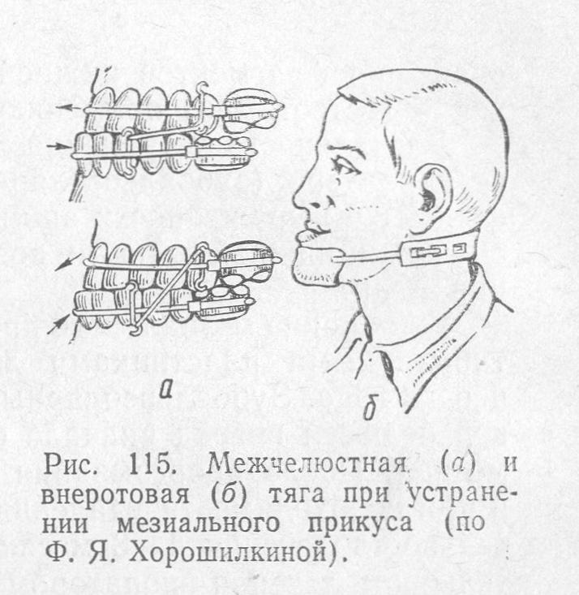
Мезиальный прикус (прогения)
В периоде постоянного прикуса при зубоальвеолярных формах (первая и вторая формы) этой аномалии применяют все виды аппаратов, перемещающих верхние фронтальные зубы кпереди, а нижние передние — кзади, стимулирующие рост верхней челюсти и задерживающие рост нижней челюсти. При гнатической (третьей) форме мезиального прикуса используют чаще механически действующие аппараты, при помощи которых можно развить большую силу, например, дугу Энгля с межчелюстной тягой (Рис. 5), лицевой дугой и внеротовой тягой в сочетании с аппаратом Брюкля.
Рис. 5.
Межчелюстная (а) и внеротовая(б)
тяга.

Slide 25
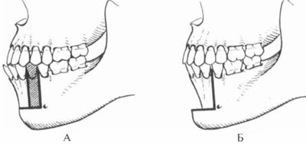
Мезиальный прикус (прогения)
При устранении мезиального прикуса в периоде постоянного прикуса используют весь арсенал функциональных и механических методов лечения, а в отдельных случаях прибегают к сочетанному ортодонтическому и хирургическому лечению (чаще при третьей форме).
В возрасте 18 лет и старше активный рост челюстей прекращается, что ухудшает результаты ортодонтического лечения. Для более эффективного лечения и его ускорения проводят компактостеотомию — удаление плотного слоя кости на отдельных участках. Ортодонтическое лечение начинают через 12 дней после операции.
Если ортодонтическое лечение прогении малоэффективно или образовавшаяся истинная прогения не поддается ортодонтическому лечению, показано радикальное хирургическое
вмешательство —частичное
иссечение альвеолярного
отростка, с последующим
сопоставлением фрагментов
челюсти в положении,
устраняющем деформацию.

Slide 26
Мезиальный прикус (прогения)
Длительность устранения мезиального прикуса зависит от характера (зубоальвеолярная, гнатическая, сочетанная формы) и выраженности аномалии, степени и направления смещения нижней челюсти, возраста больного, метода лечения и др.
Устранение мезиального прикуса в возрасте до 6 лет вестибулярными пластинками длится в среднем от 4 месяцев до года. Зубоальвеолярные формы при смещении нижней челюсти вперед вначале сменного прикуса лечат 1—3 месяца. После прорезывания верхних постоянных клыков и при необходихмости удаления отдельных зубов продолжительность лечения 4—8 месяцев. В сменном прикусе длительность лечения — от года до двух лет. Примерно такие же сроки устранения мезиального прикуса у взрослых. Проведение компактостеотомии ускоряет лечение. Ортодонтическое лечение гнатической формы мезиального прикуса при недоразвитости верхней и чрезмерном развитии нижней челюсти и сочетанных форм длится от года до четырех лет.

Slide 28
До лечения
После лечения

Slide 29
Выводы
Сагиттальные аномалии окклюзии зубных рядов делятся на дистальные и мезиальные, которые в свою очередь делятся на различные формы.
Мероприятия по профилактике и лечению сагиттальных аномалий окклюзии зубных рядов следует начинать в раннем детском возрасте, при обнаружении первых признаков сагиттальных аномалий.

Slide 30
Список литературы
Аболмасов, Н. Г. Ортодонтия: учебное пособие / Н. Г. Аболмасов, Н. Н. Аболмасов – Медпресс – информ. – 2008. – 424 с.
Персин, Л. С. Ортодонтия. Диагностика и лечение зубочелюстно –лицевых аномалий и деформаций / Л. С. Персин. – М. : ГЭОТАР –Медиа, 2015. – 640 с.
Трезубов, В. Н. Ортодонтия / В. Н. Трезубов, А. С. Щербаков, Р. А. Фадеев – Нижний Новгород: Медицинская книга, 2001. – 148 с.
Хорошилкина, Ф. Я. Основы конструирования и технология изготовления ортодонтических аппаратов / Ф. Я. Хорошилкина – М.: Медицина, 2006. – 544 с.
Хорошилкина, Ф. Я. Ортодонтия. Комплексное лечение зубочелюстно-лицевых аномалий / Ф. Я. Хорошилкина, Л. С. Персин // Учеб. пособие. – М.: Ортодент – Инфо, 2001. – 174 с.
Профит, У. Р. Современная ортодонтия / под ред. проф. Л. С. Персина – М. : Медпресс-информ, 2006. – 559 с.
Черненко, С. В. Ортодонтия детей и взрослых / С. В. Черненко – 2018. – 195 с.
Ортодонтия. Клиническая ординатура [Электронный ресурс] : сб. метод.указаний для обучающихся к внеаудитор. (самостоят.) работе для специальности – Стоматология детская / сост. В. О. Ящук, Е. А. Бриль, Я. В. Смирнова; Красноярский медицинский университет. – Красноярск: КрасГМУ, 2014. - 71 с.

Slide 31
Спасибо за внимание!

